Slide 1
Protokol HTTP, metody požadavků protokolu HTTP, formuláře v HTML

Slide 2
Protokol HTTP
Protokol HTTP je jedním z aplikačních protokolů TCP/IP
Své služby poskytuje nad transportním protokolem TCP, při jeho použití je komunikace spolehlivá a potvrzovaná
Pro použití protokolu HTTP je standardně používán port s číslem 80
Komunikace pomocí protokolu HTTP je založena na architektuře klient-server

Slide 3
Protokol HTTP
Klient, který bývá obvykle reprezentován WWW prohlížečem, odešle přesně strukturovaný požadavek na server
Server na základě požadavku zašle klientovi odpověď

Slide 4
Protokol HTTP
V případě, že odeslání odpovědi není možné, odešle server chybové hlášení
Obecně platí, že pomocí protokolu HTTP lze přenášet libovolný obsah odpovídající doporučení MIME – Multipurpose Internet Mail Extension
Nejčastěji bývá odpověď ve formě WWW stránky vytvořené v jazyce HTML
Kromě toho ale může být odpovědí PDF soubor, obrázek, zvukový soubor, video soubor atd.

Slide 5
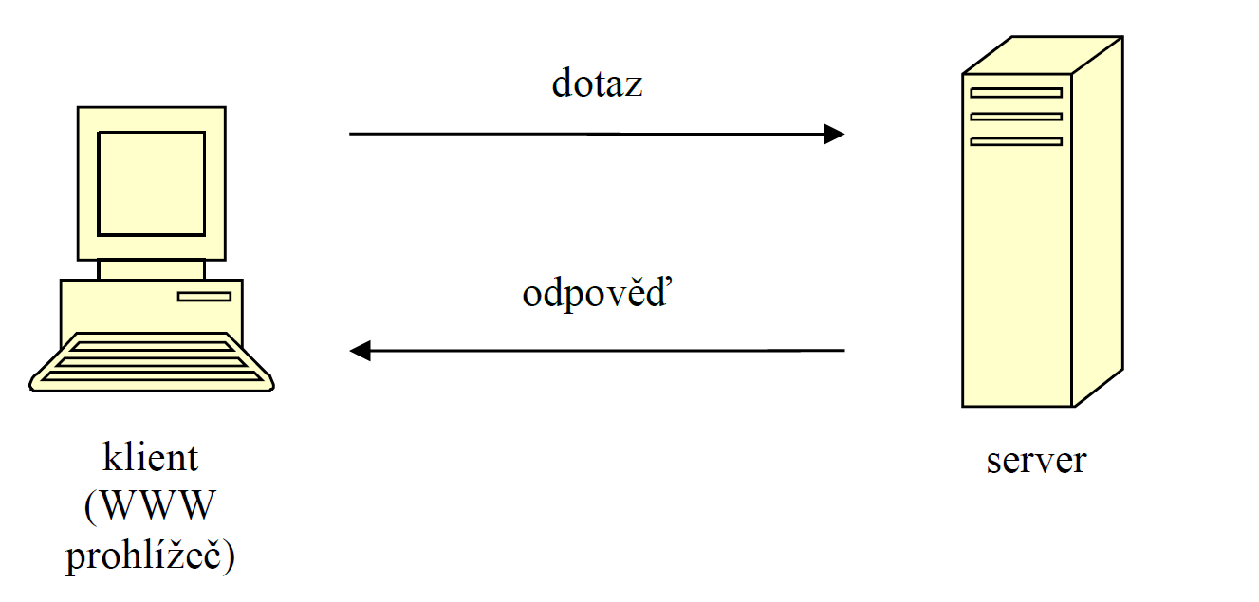

Slide 6
URI
Uniform Resource Identifier
Speciální případ URI je URL (Uniform Resource Locator)
schéma://server[:port][cesta[?dotaz#[fragment]]]
http://www.osu.cz/index.php?kat=1#odstavec3

Slide 7
Metody požadavku ze strany klienta
GET
Získání statických zdrojů ze strany serveru (WWW stránky, obrázky, zvukové soubory, atd.
Obecně – veškeré URL napsané do prohlížeče jsou zpracovány metodou GET
Jsou bookmarkovatelné – klient si adresu může uložit a znovu použít
Může obsahovat parametry, ale délka URL je omezena na cca 2000 znaků
Parametry jsou viditelné - někdy výhoda (search form), někdy nevýhoda (heslo uživatele)

Slide 8
Metody požadavku ze strany klienta
POST
Získání dynamické odpovědi ze serveru a odeslání dat na server
Parametry odesílané na server nejsou viditelné v URL ale jsou ukryty v těle dotazu
Objem dat odesílaných na server není prakticky omezen – uživatel může odeslat soubory o velikost několika GB

Slide 9
Hlavičky požadavku
Hlavičky požadavku obsahují jeden nebo více řádků, které poskytují serveru dodatečné informace o požadavku
Každý řádek hlavičky je ve tvaru:
Klíčové_slovo: Hodnota

Slide 10
Hlavičky požadavku
Seznam klíčových slov je pevně dán
Povinná je pouze hlavička označená klíčovým slovem Host
Tato hlavička určuje adresu WWW serveru, na který je odesílán dotaz a dále určuje port, pomocí něhož je dotaz odesílán
Standardní port s číslem 80 nemusí být uveden
Ostatní hlavičky jsou nepovinné

Slide 11
Nejčastější hlavičky požadavku
Allow – záhlaví určuje, které metody požadavků podporuje WWW server. Toto záhlaví je vygenerováno, pokud je v požadavku použita metoda OPTIONS
Cache-control – záhlaví určuje, zda a za jakých podmínek smí klient uložit WWW stránku do své cache paměti. Přípusné hodnoty jsou public, private, no-cache, no-store, must-revalidate, proxy-revalidate, max-age=xxx, s-max-age=xxx (xxx označuje čas v sekundách)
Connection – pokud je hodnotou tohoto záhlaví slovo close, je tím klient informován, že persistentní konektivita byla ukončena

Slide 12
Nejčastější hlavičky požadavku
Content-Language – záhlaví udává, v jakém jazyce je dokument odeslaný klientovi jako odpověď. Hodnotami jsou, stejně jako v případě požadavku, standardní jazykové kódy dle RFC 1766, např. en, en-us atd.
Content-Length – záhlaví udává velikost odpovědi v bytech, která byla odeslána klientovi. Tato hlavička je povinná v případě, že má být zachováno persistentní spojení
Content-Type – hodnotou záhlaví je MIME typ odpovědi, která byla odeslána klientovi. Je vždy ve tvaru maintype/subtype (pro registrované typy) a maintype/x-subtype (pro neregistrované typy). Příkladem hodnoty tohoto záhlaví je text/html, image/png atd.

Slide 13
Nejčastější hlavičky požadavku
Last-Modified – záhlaví udává datum a čas poslední změny dokumentu
Location – toto záhlaví je povinné v případě, že kód stavu odpovědi je 3xx. Hodnotou záhlaví je adresa dokumentu, na kterou vede přesměrování
Pragma – stejně jako v případě požadavku, i zde udává hodnota no-cache informaci, že dokument nemá být uložen do cache paměti prohlížeče
Server – záhlaví obsahuje informaci o identifikaci WWW serveru, hodnotou může být např. Apache
Set-Cookie – záhlaví specifikuje cookie, které souvisí s danou WWW stránkouhe paměti prohlížeče

Slide 14
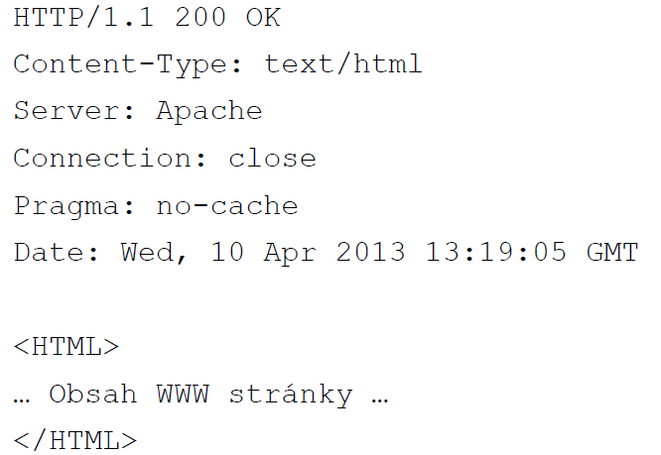
Příklady odpovědí ze strany serveru – úspěšné zpracování

Slide 15

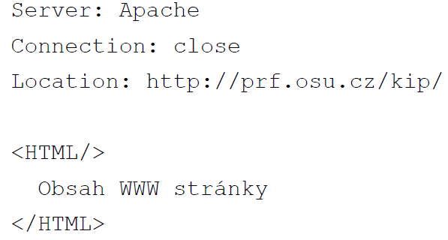
Příklady odpovědí ze strany serveru – odpověď generující kód 301 - přesměrování

Slide 16
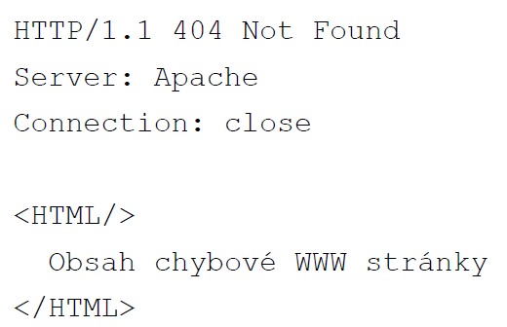
Příklady - odpověď generující chybovou zprávu s kódem 404 – stránka nenalezena

Slide 17
Formuláře v HTML

Slide 18
Úvod
Při tvorbě dynamických webových stránek hrají velmi důležitou roli tzv. formuláře
Pomocí formulářů je možné získávat vstupy od uživatele
Při „surfování“ na webu jste se s formuláři už jistě setkali
Pomocí formulářů se přihlašujete do systémů, které vyžadují autorizaci (např. přihlášení do e-mailu)

Slide 19
Úvod
Dále je pomocí formulářů realizováno vyhledávání na webu, registrace do různých systémů (např. elektronické obchody) apod.
Nejčastěji formuláře obsahují textová políčka, políčka pro heslo, zaškrtávací políčka, roletkové menu nebo přepínače
Pro odeslání dat z formuláře na server se nejčastěji používají tlačítka (ale je možné, aby bylo řešeno i pomocí obrázku – graficky zpracovaného tlačítka.

Slide 20
Úvod
Většina formulářů bývá na server odesílána metodou POST, ale někdy se používá i metoda GET
V případě použití metody GET se data z formuláře přidají do URL adresy, která je uvedená v adresním řádku prohlížeče

Slide 21
Úvod
Všechny prvky, které se vyskytují ve formuláři, jsou po odeslání formuláře přidány jako parametry HTTP dotazu ve tvaru
jmeno_parametru=hodnota_parametru
kde název formulářového prvku představuje jmeno_parametru a hodnota_parametru představuje hodnotu tohoto prvku
Rozdíl je pouze v umístění parametrů
V případě odeslání metodou GET jsou tyto parametry

Slide 22
Tvorba formuláře
<form>
action –absolutní nebo relativní adresa, na kterou má být obsah formuláře odeslán
name – jméno formuláře.
method – metoda, kterou má být obsah formuláře odeslán na WWW server. Může zde být uvedeno GET nebo POST.
enctype – hodnota tohoto parametru udává typ odesílaných dat. Výchozí hodnotou, kterou není potřeba uvádět, je hodnota application/x-www-form-urlencoded.

Slide 23
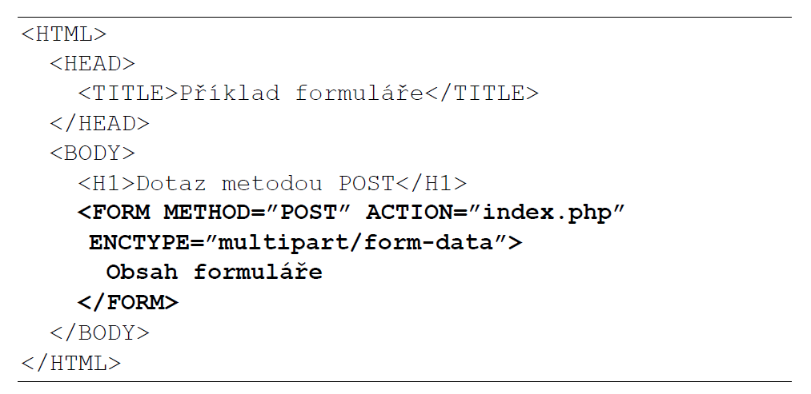
Příklad zdrojového kódu formuláře

Slide 24
Formuláře v HTML
<input>
name – název formulářového pole pro zpracování v PHP
value – hodnota formulářového pole
type – typ formulářového pole – možné hodnoty: text, password, hidden, checkbox, radio, file, submit, atd.
disabled – uvedením tohoto parametru znemožníme editaci pole
size – velikost textového pole
maxlength – maximální počet znaků textového pole

Slide 25
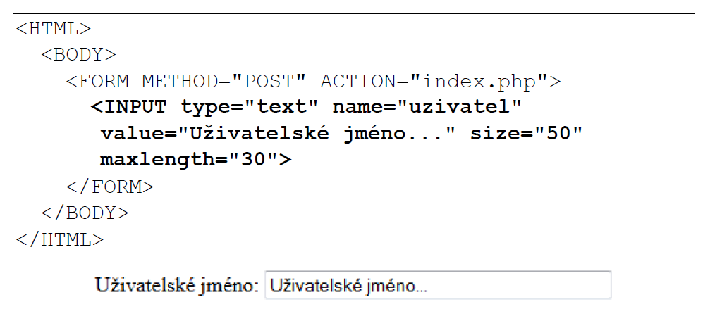
Ukázka textového pole

Slide 26
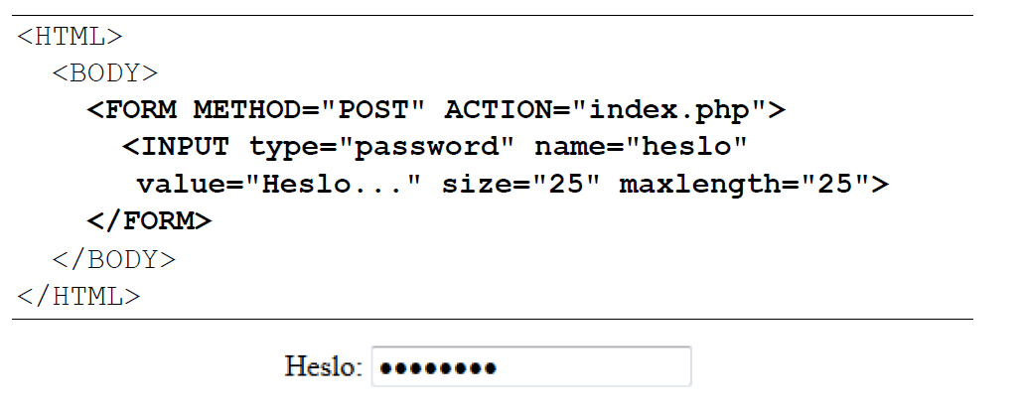
Ukázka textového pole pro heslo

Slide 27
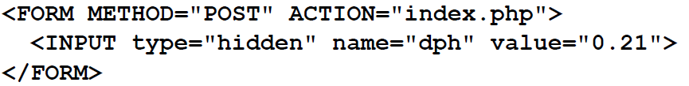
Ukázka skrytého pole

Slide 28
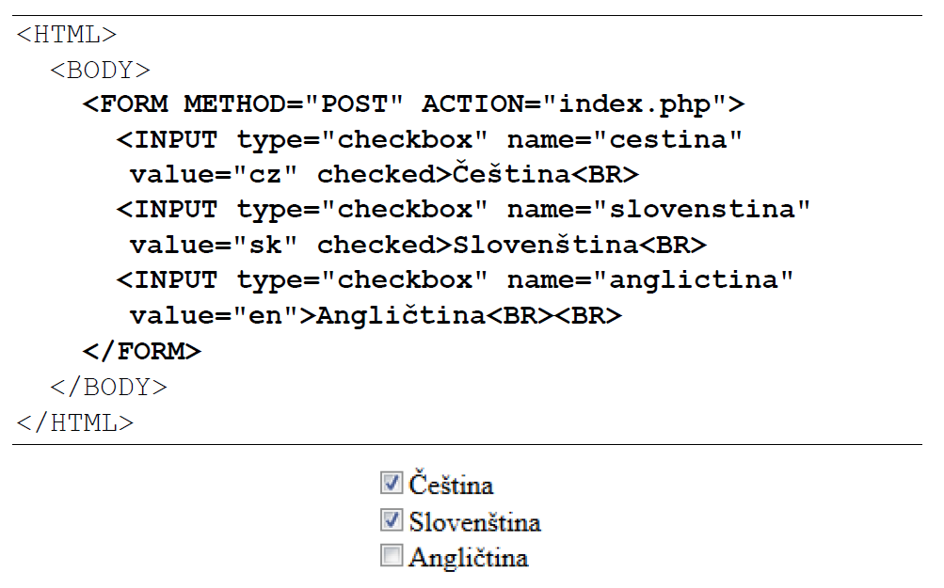
Ukázka zaškrtávacího pole

Slide 29
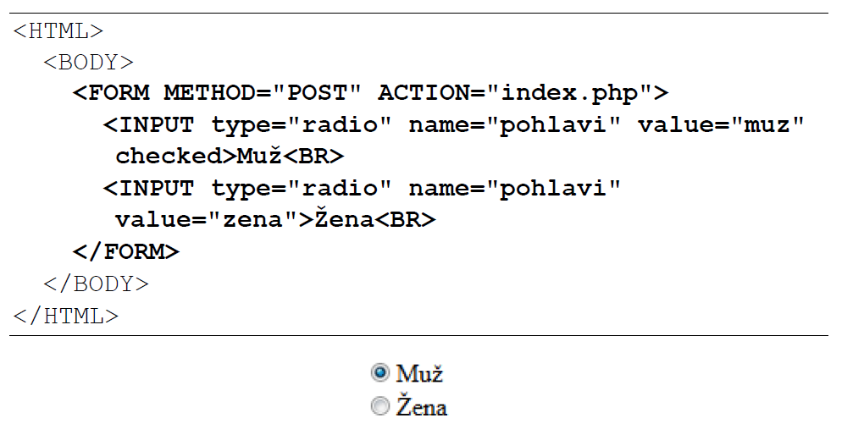
Ukázka radio boxu

Slide 30
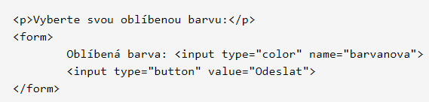
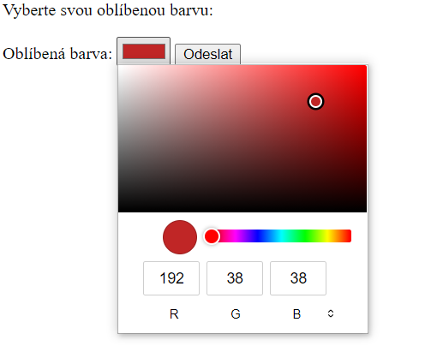
Ukázka pole typu barva

Slide 31
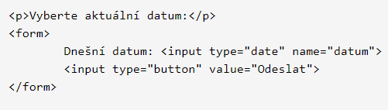
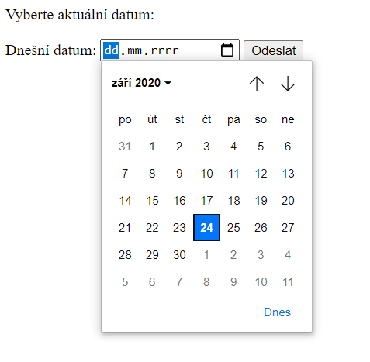
Ukázka pole typu datum

Slide 32
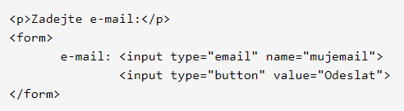
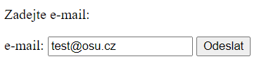
Ukázka pole typu email

Slide 33
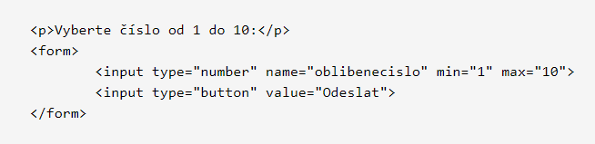
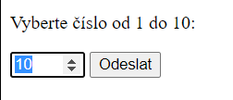
Ukázka pole typu number

Slide 34
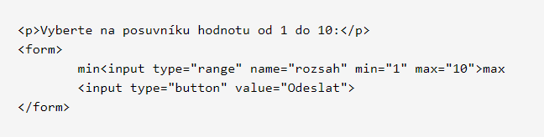
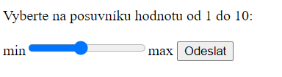
Ukázka pole typu range

Slide 35
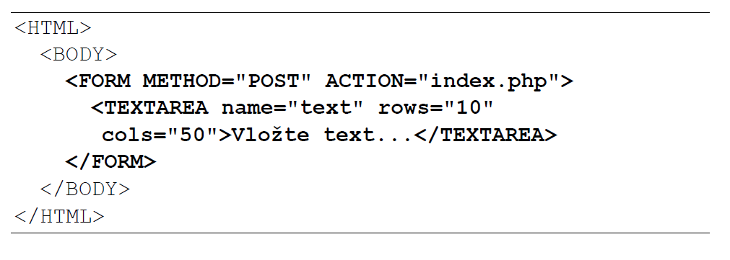
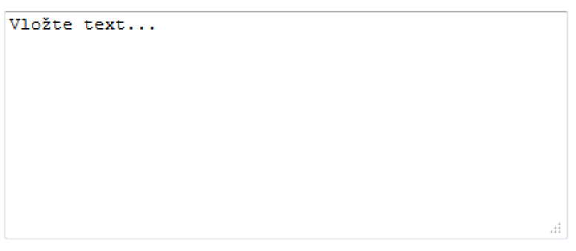
Ukázka textarea

Slide 36
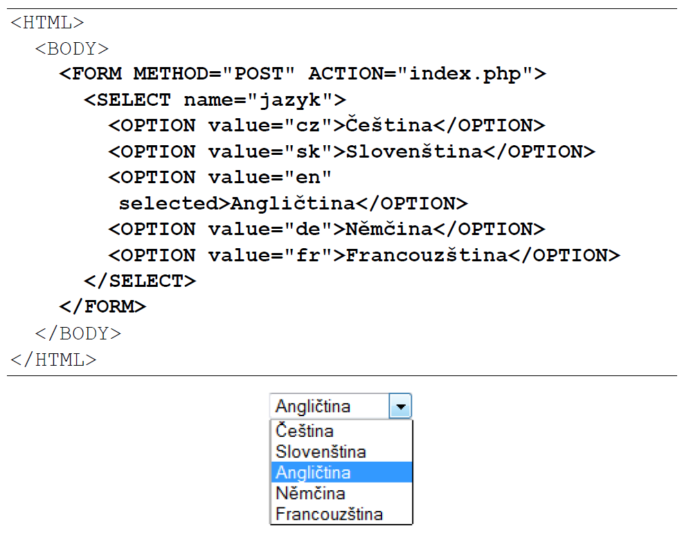
Ukázka select

